Slide 1
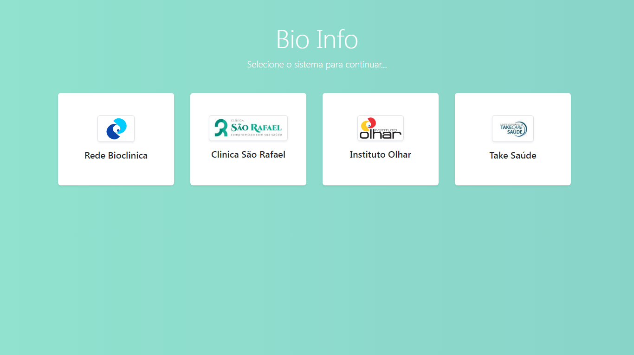
A tela de Área do Cliente não deverá ser essa, para cada cliente, seja uma rede ou uma única empresa, a tela deverá ser um login pelo CPF e a senha.

Slide 2
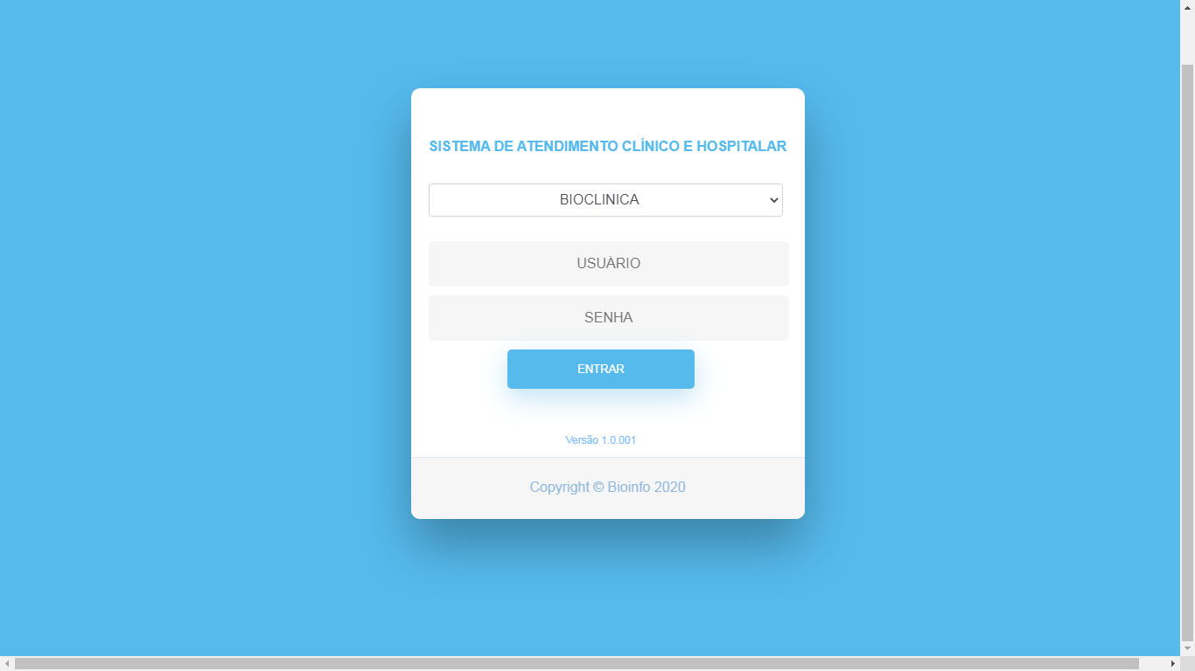
Na tela de Área do Cliente(login), só constar os campos CPF e senha. Caso o CPF informado pertença à uma rede, um novo campo para informar em qual filial irá logar-se será apresentado.
O campo CPF já deverá está selecionado para colocar o dado.
Acrescentar ”Esqueci minha senha” e informação de alerta caso tenha informado usuário e/ou senha errado.

Slide 3
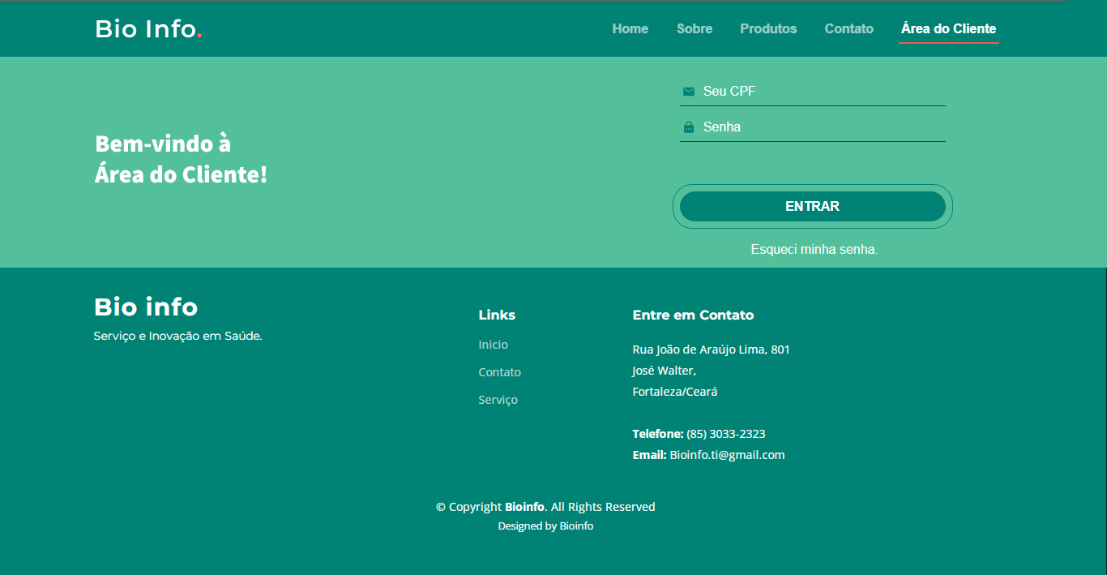
Nova tela de Área do Cliente , também conhecida como login.

Slide 4
Layout geral do Sistema ERP Web
CABEÇALHO(fixo)
CONTEÚDO
(mínimo scrolável)
RODAPÉ(fixo)
Notes:
Cabeçalho: -Logo do sistema
-Menu
-Trilha de navegação do usuário
-Alertas / notificações
-Identificação do usuário e a empresa à qual pertence
Menu:
-Ter somente os módulos de acordo com o perfil do usuário .
Conteúdo:
Funções do módulo. O mais simples possível e à medida que for necessário, mais elementos serão apresentados.
Scrolável , só que o mínimo possível.
Rodapé:
Informações sobre a empresa desenvolvedora, tais como contatos e etc.
Informações sobre a empresa cliente do sistema.

Slide 5
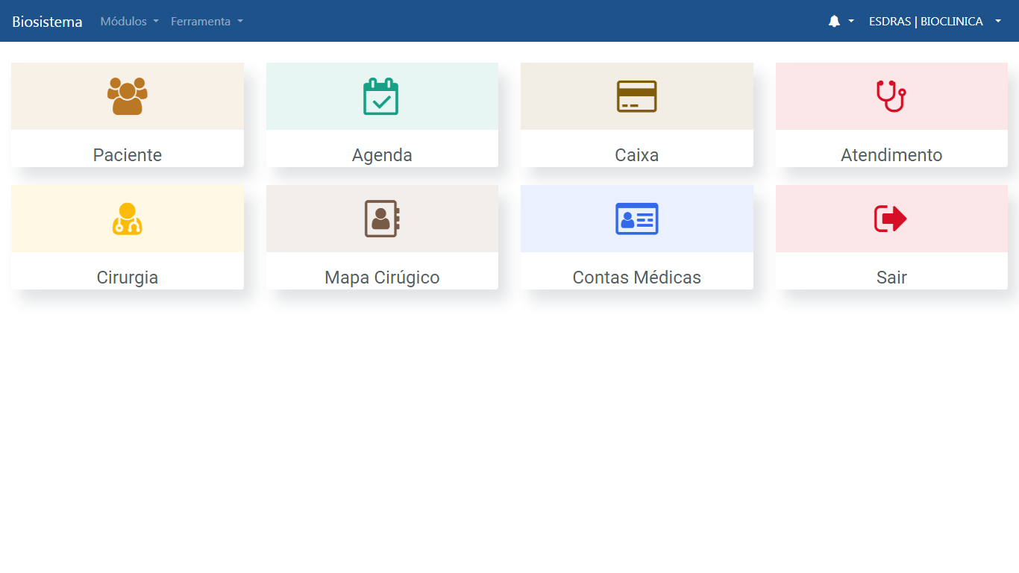
A Home Page deve ser de acordo com o perfil do usuário logado. Trazendo visualização/acesso às funcionalidades ao qual ele tem permissão.
Tem que ter no cabeçalho a trilha de navegação do usuário.
O menu “Ferramenta” tem que ir para o menu “Módulos”.
O nome “Módulos” tem que mudar para “Menu” ou “Opções”.
Tem que ter a opção “Sugestões e reclamações”.

Slide 6
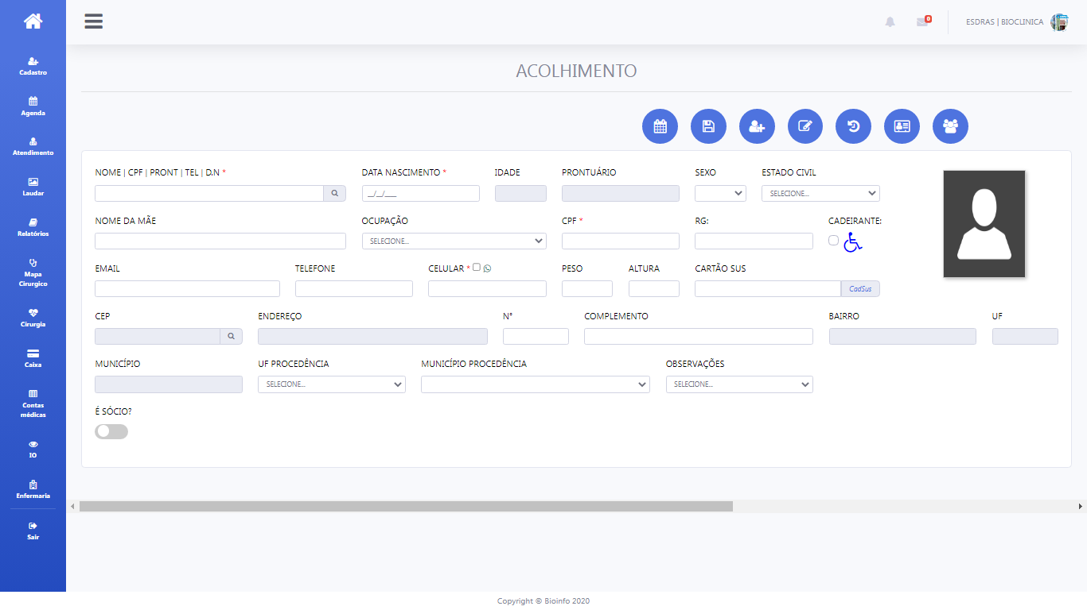
Mostrar as opções “Pesquisar paciente”, “Cadastrar paciente”,

